Slide 1
Saule gāja spēlēties Ar to jūras ūdentiņu: Saule meta zīdautiņu , Jūra –putu gabaliņu.
Kā mēs ceļojām
pa jūru !
Daugavpils pilsētas 12. pirmsskolas izglītības iestāde
2012. gada augusts

Slide 2
Esam gatavi ceļot !

Slide 3
Diža, diža tā niedrīte, Aug ezera maliņā; Diža, diža tā zivtiņa, Kura auga jūriņā.
Iepazīstam jūras zivis

Slide 4
Mēs izbraucām jūriņā Ar ziemeli spēlēties; Ziemeļam baltas putas, Mums jo baltas zēģelītes.
Ceļojums sākas …

Slide 5
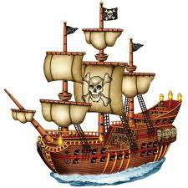
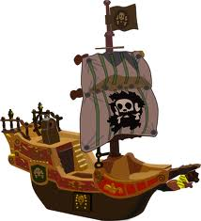
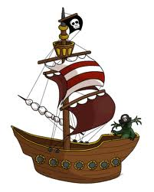
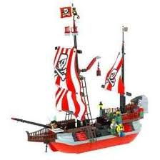
Kas tad tas???
Skaties, skaties jūriņā
Kādi skaisti audekliņi,
Tie nav baltie audekliņi
Tur brauc jūras pirātiņi.

Slide 6
Katram sava laiva!!!

Slide 7
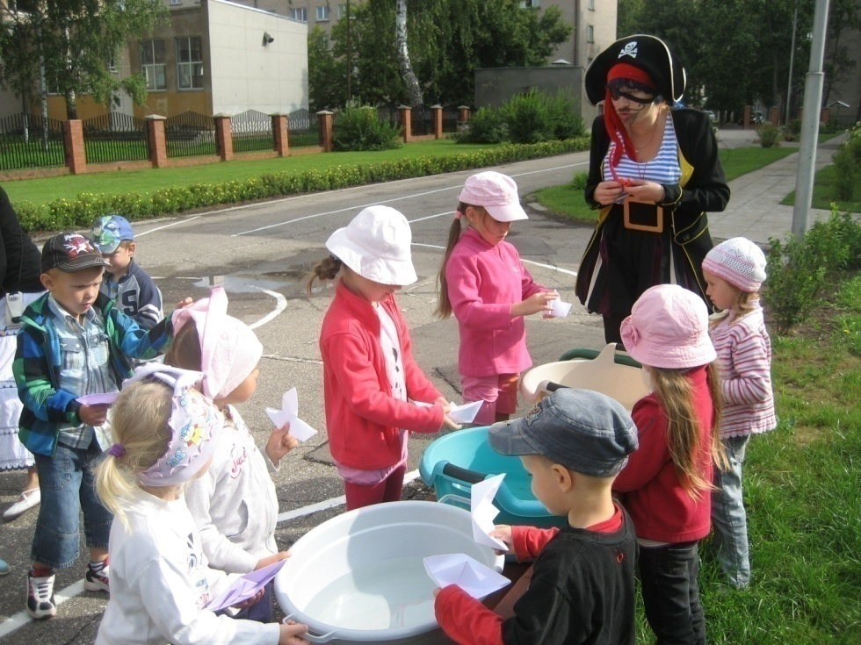
Bet tagad Jūras kaujas.

Slide 8
Dodamies tālāk !!!

Slide 9
Visi uz kuģa!!!

Slide 10
Īstiem jūrniekiem jāprot viss…

Slide 11
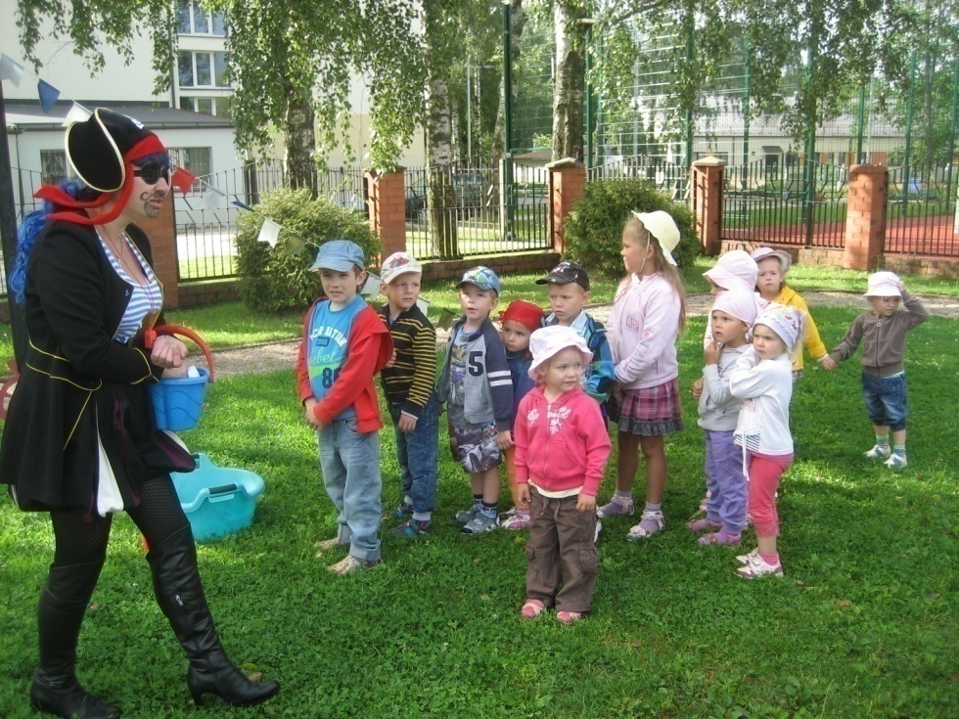
Tālāk pretī jauniem pārbaudījumiem

Slide 12
Tagad zinām kā garšo īsts Jūras ūdens

Slide 13
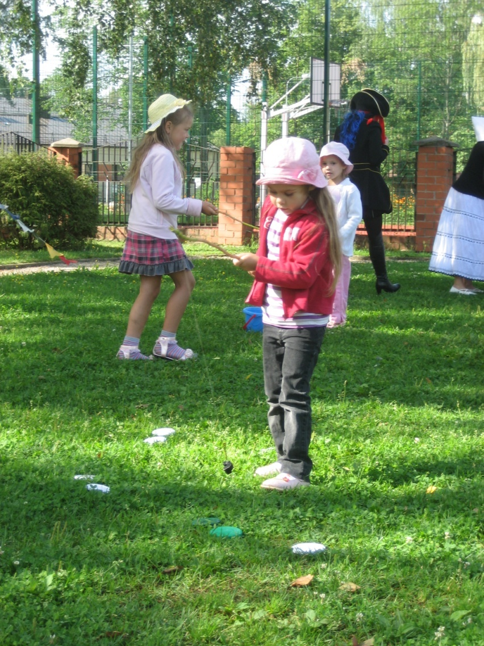
Zvejojam zivis, bet var gadīties arī vecs zābaks.

Slide 14
Bet tagad mēģināsim izlīst cauri tīkla “acij”

Slide 15
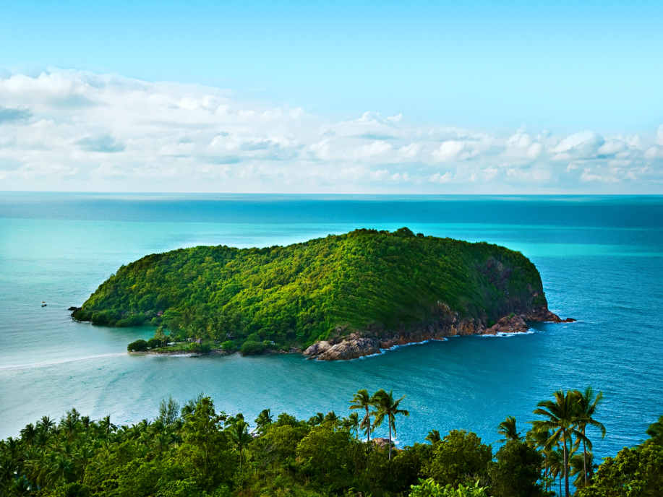
Dodamies tālāk meklēt vientuļo salu…

Slide 16
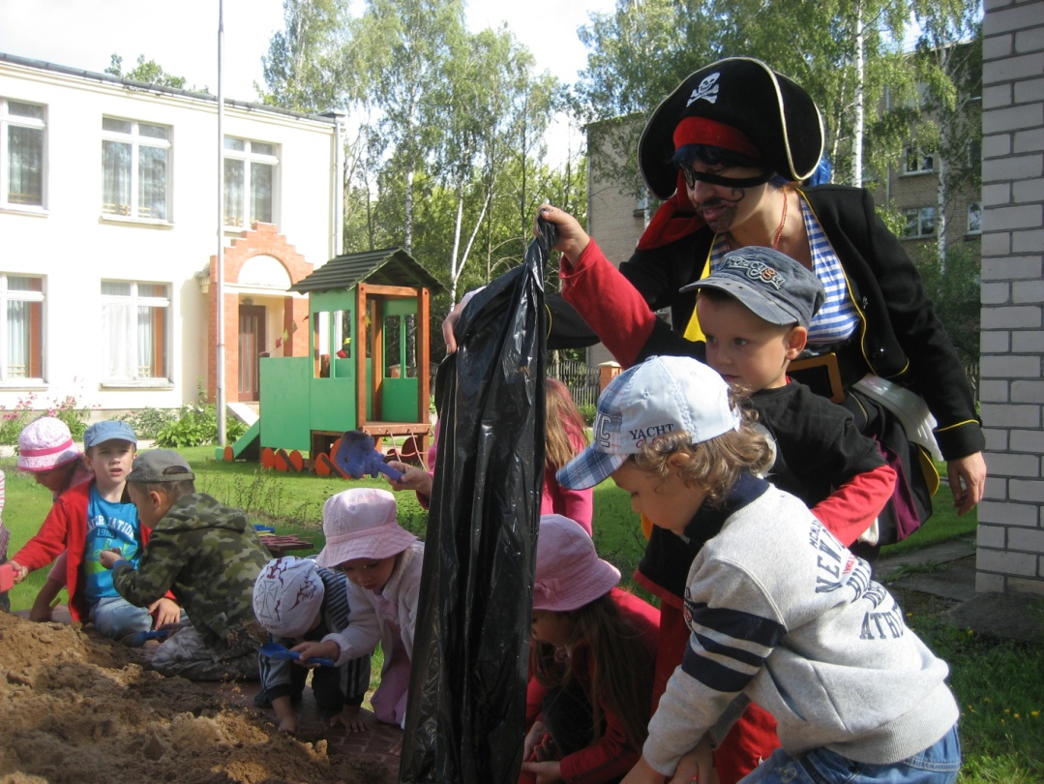
Esam uz salas! Re, kaut ko atradām!

Slide 17
Kaut kāda lādīte !!!
Nez kas tur iekšā???

Slide 18
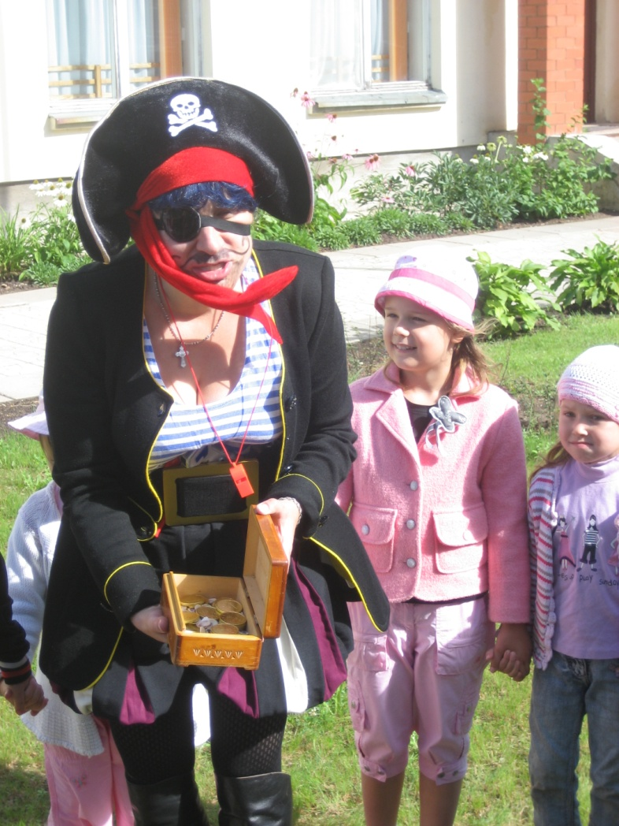
Vai! Īsts zelts!

Slide 19
Katrs drosmīgais ceļotājs saņem jūrnieka cepuri

Slide 20
Bet tagad atpakaļ mājās !

